Slide 1
Language Models are Unsupervised Multitask Learners

Slide 2
GPT-2 abstract
자연어 처리 ( 질의응답, 기계번역, 요약 등) 에서 supervised 방식의 데이터가 특화 되어있다. supervision 없는 웹페이지 데이터 WebText를 이용한 자연어 모델의 성능을 입증하려 한다. CoQA 같은 질의 응답 데이터에서 55 f1-score를 기록했다. GPT-2 는 1.5B 파라미터로 8개의 분야중 7개의 분야에서 최고의 (state of the art) 성능을 보여 주었다.

Slide 3
1. Introduction
최근 자연어 모델은 광범위한 제너럴 리스트 보다, 좁은 전문가 처럼 보인다. 이 논문은 많은 작업을 할 수 있는 일반적인 시스템을 목표하려 한다. 이를 위해 label과 train dataset 을 각각 만들 필요가 없다.
기존의 ML system 접근 방법은 특화된 분야에 대한 데이터 세트를 수집하고 independent and identically distributed (IID)인 데이터에 훈련 진행, 이는 좁은 전문가형 모델을 만들게 되었다. 허나 이는 몇가지 단점을 보여주었다.
논문의 가정은 앞선 단점의 원인은 하나의 domain에 대한 분포로 인한 일반화 부족이 주요 원인이라는 것이다.
Pretrin model 을 사용하는 transformer model 적용한다.

Slide 4

2. Approach
언어 모델링은 일반적으로 가변 길이 시퀀스 (s_1,s_2,...,s_n)으로 구성된 (x_1,x_2,...,x_n)에서 수식(1)과 같은 비지도 분포를 학습하는 것을 목표한다.
일반적으로 p(output|input)으로 구성되나 수행할 작업에 대한 조건이 들어가 p(output|input, task)로 모델링 된다.
이를 다양한 방법으로 모델링되어 왔다.
(Kaiser et al., 2017) the task specific encoders and decoders
(Finn et al., 2017) inner and outer loop optimization framework of MAML
McCann et al. (2018), flexible way to specify tasks, inputs, and outputs all as a sequence of symbols
비지도 학습은 지도 학습에 비해 학습이 훨씬 느리다는 것을 확인 되었다.

Slide 5
2.1. Training Dataset
기존 모델은 하나의 domain 에서의 데이터를 활용(뉴스, 위키, 소설 등). 우리의 접근은 크고 다양한 데이터가 자연어 처리 모델 구축에 도움이 된다.
이를 위해 crawl 사용. 이는 분명히 최근의 데이터 세트보다 크며 품질적인 문제가 있을 수 있다.
문서 품질을 강조하는 새로운 웹 크롤러 생성. Reddit의 최소 3 karma 를 받은 데이터를 데이터를 활용 한다.
WetText 45 million links 를 이용. Dragnet 과 Newspaper (https://github.com/codelucas/newspaper) 텍스트를 HTML 으로 부터 추출 여기에는 2017년 12월 이후의 데이터는 없으며 중복 및 일부 제거 후 약 40GB의 텍스트로 8 million 문서를 사용. wikipedia 문서의 경우 다른 데이터에 자주 사용되며 train과 test 에 겹치기 때문에 제외되었다.

Slide 6
2.2. Input Representation
General language model (LM) 은 어떠한 문자열의 확률을 계산 및 생산할수 있어야 된다. 최근의 대규모 LM은 소문자 처리, 토큰화 같은 사전처리 단계를 포함한다.
유니 코드 문자열을 UTF-8로 변환하면 이를 처리 할 수 있으나, 최근의 byte-level LM은 word-level LM 에 비해 10억 단어 이상의 데이터에서 완벽하지 않았다. 이와 비슷한 상황을 byte-level WebText 에서 발견 되었다.
Byte Pari Encoding(BPE)는 단어 단위와 문자 단위의 중간 정도 방법이다. byte-level 256 보다 크고 word token 130,000 보다 작은 32,000에서 64,000 사이로 결정된다.
BPE 방식을 이용하면 빈도에 따라 여러 버전의 단어가 생성되게 된다 (예 dog. , dog!, dog?). 이를 방지하기 위해 BPE 가 캐릭터 카테고리를 넘어 합쳐지는 것을 방지한다. 공백은 여러 단어 조각화를 최소화 하며 합축 효율성을 올려 예외로 한다.
이 입력 표현을 통해 모든 데이터에 대하여 LM 을 평가할수 있다.

Slide 7
2.3. Model
Transformer 기반 구조를 사용(Attention Is All You Need). 크게는 OpenAI GPT 모델에 몇가지를 추가하여 진행.
Layer normalization를 ResNet에서 처럼 각 하위 블럭의 input 으로 설정
마지막 Self-attention 블록 후에 layer normalization 추가
모델 깊이에 residual path를 고려하는 modified initialization 추가
어휘가 50,257로 확장
컨텍스트 크기를 512에서 1024 토큰으로 확장
배치 사이즈 512

Slide 8
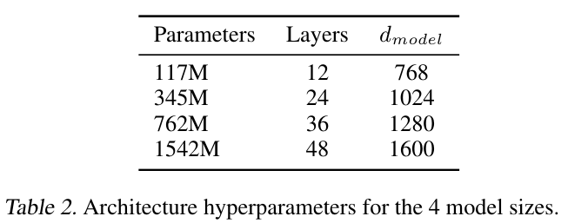
3. Experiments
로그 간격이 비슷한 4개의 LM을 훈련 및 평가한다. 구조는 Table 2 참조.
가장 소형은 기존 GPT 와 동일, 두번째는 BERT Large 와 동일하다. GPT-2 로 불리는 가장 큰 모델은 기존 GPT보다 많은 변수를 가진다.
각 모델의 learning rate 는 5%로 WebText 샘플에서 조정되었다.
모델은 아직 완전히 최적화 되지 않아 있으며 더 많은 train 을 요구하고 있다.

Slide 9
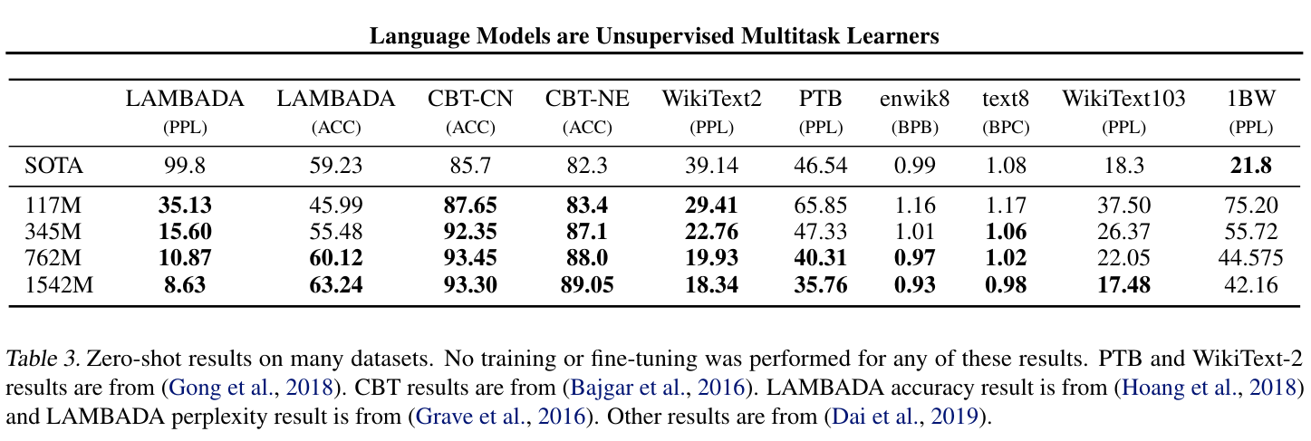
3.1. Language Modeling
가장 처음 단계로서 zero-shot domain에서 primary task 로 훈련되는지에 관심을 가졌다. 우리의 모델의 경우 사전 처리, 토큰화가 필요 없음으로 어떠한 언어 모델에서도 적용 가능하다.
여러 언어 모델 데이터셋의 평가 점수는 일반적으로 평균 음수 로그를 사용된다. WebText LM을 로그 확률로 계산 후 표준 단위로 나누어 평가한다. 이러한 주요 결과를 Table 3 에서 볼수 있다.

Slide 10
3. Experiments
Children’s Book Test : 단어의 품사 구분, 명사 구분 93.3%, 이름 판단 89.1% 달성
LAMBADA : 텍스트에서 긴범위 종속성을 테스트. acc 63.24%, 4% 향상
Winograd Schema Challenge : 텍스트의 모호성 해결능력 평가. 70.7%로 7% 향상.
Reading Comprehension : CoQA 읽기 이해 능력 및 대화 기록에 의존하는 질문에 답변 능력 테스트. 55 F1 달성.
Summarization : Daily Mail dataset
Translation : 영어-프랑스 경우 11.5 BLUE 당성. 비지도 학습 치고 높으나 학습 보단 낮은 성능.
Question Answering : 예제 질문 답변 쌍으로 구성.

Slide 11
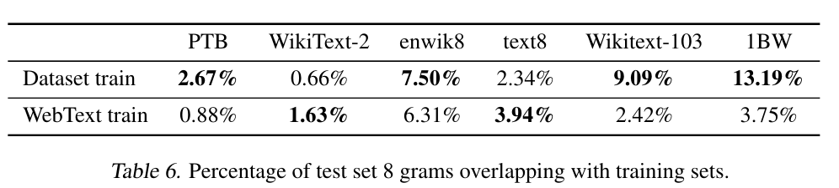
4. Generalization vs Memorization
최신 이미지 영역의 CIFAR-10의 경우 약 3.3%의 중복데이터가 test와 train 데이터에 존재한다. 이로 인해 모델 성능이 과장되어 보고된다. 데이터 세트가 커질수록 이 문제는 더 심해져 WebText 에도 유사한 상황이 발생된다. 따라서 얼마나 중복데이터가 있는지 분석이 중요하다.
이를 위해 8-grams WebText training set tokens를 포함하는 Bloom filter를 생성. recall을 높이기 위해 소문자, 공백을 구분자로 설정하였다. Bloom filter는 false positive 비율의 상한이 1/10^8이 되도록 설정. 우리는 낮은 false positive 비율을 1M string 을 생성하여 확인하였다.
이러한 Bloom filter 를 이용하여 데이터 중복을 확인한 결과는 Table 6 와 같다. 이를 근거로 하여 n-gram overlab 기반 de-duplication 을 데이터 세트에 적용하는 것을 추천한다.
Notes:
overlap, duplicate

Slide 12
5,6
5. Related Work
이 논문의 많은 부분은 더 큰 데이터셋으로 학습된 더 큰 언어모델의 성능을 측정하는 데 쓰였다. 다른 많은 연구들도 이와 비슷하다(scaled RNN based LM 등).
iWeb Corpus와 같은 거대한 웹페이지의 텍스트 말뭉치를 필터링하고 구축하는 대안을 제시하거나, 언어문제를 위한 사전학습 방법, 벡터표현, seq2seq 등이 연구되었으며 최근 연구들은 언어모델의 사전학습이 잡담이나 대화 같은 어려운 생성문제에 맞춰 미세조정할 때 도움이 된다는 것을 밝혀내었다.
6. Discussion
많은 연구들은 지도/비지도 사전학습 표현에 대한 학습, 이해, 비판적 평가에 관해 연구를 진행해 왔다. 이 논문은 비지도 학습이 아직 연구할 거리가 더 남아 있음을 밝혔다.
GPT-2의 zero-shot 학습 성능은 독해 등에서 좋은 성능을 보였으나 요약과 같은 문제에서는 기본적인 성능만을 보여주었다. 꽤 괜찮긴 해도 실제 사용하기엔 여전히 무리이다.
GPT-2의 성능이 많은 과제에서 괜찮지만, 미세조정을 통한 한계가 얼마인지는 분명하지 않다. 그렇지만 논문의 저자들은 decaNLP나 GLUE와 갈은 벤치마크에서 미세조정(fine-tuning)할 것을 계획하고 있다고 한다.
또 GPT-2의 학습데이터와 그 크기가 BERT에서 말한 단방향 표현의 비효율성을 극복할 수 있을 만큼 충분한지도 확실치 않다고 한다.
Notes:
https://ichi.pro/ko/hugging-face-transformersleul-sayonghan-tegseuteu-bunlyu-yong-gpt2-95955294951474

